Slide 1
Introdução à Entrega Contínua
Carlos Ronny de Sousa

Slide 2

Objetivos da Aula
Apresentar os conceitos fundamentais de Integração Contínua (CI) e Entrega Contínua (CD)
Definição clara de CI e CD
Explorar a importância desses conceitos na engenharia de software moderna
Ciclos de desenvolvimento ágil e a necessidade de entregas frequentes
Compreender os benefícios e desafios da implementação de CI/CD
Benefícios: redução de erros, entregas mais rápidas
Desafios: mudança cultural, complexidade da infraestrutura

Slide 3
Visão Geral
Definição de Integração Contínua e Entrega Contínua
CI: Prática de mesclar código frequentemente e automatizar testes
CD: Extensão da CI, garantindo que o software esteja sempre pronto para ser implantado
Relação entre CI e CD
CI é uma parte essencial da prática de CD
Fluxo de trabalho típico de CI/CD
Desenvolvimento, Integração, Testes Automatizados, Implantação, Entrega

Slide 4
Necessidade de CI/CD
Complexidade crescente no desenvolvimento de software
Múltiplos desenvolvedores, múltiplas funcionalidades
Ciclos de lançamento mais curtos
Atender às expectativas dos usuários em constante mudança
Redução de erros e conflitos
Identificação precoce de problemas, diminuição de conflitos de integração

Slide 5
Vantagens da Integração Contínua
Detecção precoce de erros: Através de testes automatizados, erros são identificados imediatamente após a integração, reduzindo a complexidade da solução.
Integração suave de código: A prática frequente de mesclar código reduz conflitos, pois pequenas alterações são mais fáceis de gerenciar.
Feedback imediato: Desenvolvedores recebem feedback sobre a qualidade do código instantaneamente, permitindo correções rápidas.

Slide 6
Princípios da Integração Contínua
Automação de testes: Testes automatizados são executados sempre que há uma integração, garantindo detecção precoce de problemas.
Integração frequente: O código é mesclado no repositório compartilhado várias vezes ao dia, minimizando conflitos e facilitando a resolução.
Monitoramento contínuo: A qualidade do código é verificada regularmente, reduzindo a possibilidade de erros graves.

Slide 7
Vantagens da Entrega Contínua
Maior rapidez nas entregas: As implantações automatizadas permitem entregas mais frequentes e consistentes.
Mitigação de riscos: Implantações frequentes e automatizadas reduzem o risco de problemas devido a grandes atualizações.
Maior satisfação do cliente: Entregas regulares garantem que os clientes obtenham rapidamente novos recursos e correções.

Slide 8
Princípios da Entrega Contínua
Automação do processo de entrega: O processo de implantação é automatizado, minimizando a intervenção manual e os erros humanos.
Testes automatizados: Testes rigorosos são realizados automaticamente em diferentes estágios, garantindo a qualidade do software.
Feedback constante: O ciclo de feedback rápido e contínuo permite melhorias constantes e correções imediatas.

Slide 9
Diferenças entre CI e CD
Integração continua
Entrega continua
Enfoque na automação vs. Enfoque na entrega
CI se concentra na integração e teste automatizados.
Foco em testes de integração
CI se concentra em testes de unidade e integração.
Entrega ao ambiente de teste
CI geralmente implanta em ambientes de teste
Enfoque na entrega
CD vai além, priorizando a entrega contínua ao ambiente de produção.
Foco em testes de aceitação
CD também inclui testes de aceitação e desempenho.
Entrega ao ambiente de produção
CD entrega ao ambiente de produção, desde que os testes sejam bem-sucedidos.

Slide 10
Componentes Essenciais de CI/CD
Repositório de código: Armazena o código-fonte e mantém um histórico de alterações.
Sistema de build: Compila, constrói e empacota o software para implantação.
Automação de testes: Executa testes automatizados para verificar a qualidade do código.
Ambientes de teste: Ambientes isolados para testar a aplicação antes da implantação.

Slide 11
Ferramentas Populares de CI/CD
Jenkins: Plataforma de automação de código aberto, amplamente usada para CI/CD.
Travis CI: Serviço de integração contínua na nuvem, integrado ao GitHub.
CircleCI: Plataforma de CI/CD automatizada, que permite personalização de fluxos de trabalho.
GitLab CI/CD: Integrado ao GitLab, oferece funcionalidades completas de CI/CD.

Slide 12

Jenkins
Descrição da ferramenta: Sistema de automação de código aberto, altamente extensível.
Características principais: Integração com várias ferramentas, plugins personalizáveis.
Exemplos de uso: Compilação, teste e implantação automatizados.
Vantagens e desvantagens: Flexibilidade, mas pode ser complexo de configurar.

Slide 13

Travis CI
Descrição da ferramenta: Serviço de CI/CD hospedado na nuvem, integração fácil com o GitHub.
Características principais: Integração contínua para projetos open-source, configuração simples.
Exemplos de uso: Testes automatizados para bibliotecas de código aberto.
Vantagens e desvantagens: Integração suave com o GitHub, mas limitações para projetos maiores.

Slide 14

CircleCI
Descrição da ferramenta: Plataforma de automação de CI/CD com foco em personalização.
Características principais: Execução paralela de tarefas, suporte a múltiplos ambientes.
Exemplos de uso: Fluxos de trabalho complexos para integração e implantação.
Vantagens e desvantagens: Flexibilidade, mas curva de aprendizado para configuração avançada.

Slide 15

GitLab CI/CD
Descrição da ferramenta: Integrado à plataforma GitLab, oferece uma solução completa.
Características principais: Integração nativa com repositórios GitLab, rastreamento de alterações.
Exemplos de uso: Integração e entrega para projetos mantidos no GitLab.
Vantagens e desvantagens: Integração completa, mas pode ser limitado a usuários do GitLab.

Slide 16
Fluxo de Trabalho de CI/CD
Etapas do processo de integração:
Fluxo de trabalho de entrega contínua:
Desenvolvimento
Integração
Testes Automatizados
Implantação
Entrega para Testes
Ambiente de Teste
Testes de Aceitação
Implantação
Entrega para Produção

Slide 17
Etapa de Compilação (Build)
Compilação do código-fonte em um artefato executável.
Verificação de dependências e criação de pacotes.
Código
Build Tools
Pacote

Slide 18
Etapa de Testes
Execução de testes automatizados: Testes de unidade, integração, aceitação.
Identificação de problemas no código ou nos testes.

Slide 19

Etapa de Implantação em Ambiente de Teste
Implantação automatizada do artefato em um ambiente de teste.
Execução de testes adicionais em um ambiente controlado.
Notes:
Docker

Slide 20

Etapa de Implantação em Ambiente de Produção
Implantação do artefato em um ambiente de produção.
Realização de verificações finais e monitoramento contínuo.

Slide 21

Automação de Testes
Importância da automação de testes em CI/CD: Garante testes consistentes e repetíveis.
Tipos de testes automatizados: Testes de unidade, testes de integração, testes de aceitação, testes de desempenho.
Exemplos de ferramentas de teste automatizado: JUnit, Selenium, Jest.
Esta Foto de Autor Desconhecido está licenciado em CC BY-SA-NC

Slide 22

Garantia de Qualidade em CI/CD
Estratégias para garantir qualidade: Testes automatizados, revisões de código, análise estática de código.
Testes de regressão: Verificação de que as alterações não afetam funcionalidades existentes.
Testes de unidade e integração: Identificação de problemas em componentes individuais e em sua interação.

Slide 23
Cultura DevOps
Integração de desenvolvimento e operações: Colaboração entre equipes para otimizar o ciclo de desenvolvimento.
Colaboração e comunicação: Foco na comunicação aberta e colaborativa entre desenvolvimento e operações.
Foco na entrega de valor ao cliente: Ênfase na entrega constante de funcionalidades e valor aos usuários.

Slide 24
Desafios da Implementação de CI/CD
Mudança cultural na equipe: Necessidade de adotar práticas ágeis e de colaboração.
Gerenciamento de configuração: Garantia de que todas as mudanças sejam registradas e versionadas corretamente.
Complexidade da infraestrutura: Configuração e manutenção de ambientes de teste e produção.

Slide 25

Estudos de Caso de Empresas
Exemplos de empresas que implementaram CI/CD com sucesso: Netflix, Amazon, Google.
Resultados alcançados: Redução no tempo de lançamento, aumento na qualidade do software.
Lições aprendidas: Importância da automação, cultura colaborativa e adaptação contínua.

Slide 26

Benefícios para Desenvolvedores
Maior eficiência: Menos tempo gasto em tarefas manuais repetitivas.
Feedback constante: Identificação rápida de erros e oportunidades de melhoria.
Redução do retrabalho: Correção de problemas antes que eles se tornem mais complexos.
Esta Foto de Autor Desconhecido está licenciado em CC BY-SA-NC

Slide 27
Desafios Técnicos na Implementação de CI/CD
Integração de diferentes tecnologias: Garantir que várias partes do sistema funcionem em conjunto.
Configuração de ambientes de teste: Criar ambientes realistas e controlados para testar o software.
Versionamento e gerenciamento de dependências: Gerenciar as diferentes versões de bibliotecas e componentes usados no projeto.

Slide 28
Automação de Deploy
Implantação automatizada: Reduz o risco de erros humanos e aumenta a confiabilidade.
Redução de erros humanos: Automatização elimina falhas causadas por intervenções manuais.
Rollbacks eficientes: Se um problema ocorre após a implantação, um rollback pode ser realizado rapidamente.

Slide 29
Monitoramento e Feedback
Monitoramento constante de métricas: Monitorar o desempenho do sistema em tempo real.
Detecção precoce de problemas: Identificação rápida de anomalias ou quedas de desempenho.
Ciclo de feedback contínuo: Realimentação constante para melhorar e otimizar o sistema.

Slide 30
Melhores Práticas de CI/CD
Pequenas mudanças frequentes: Integrações menores reduzem o risco de conflitos.
Testes abrangentes: Garantir que os testes cubram todos os aspectos do software.
Pipeline de entrega confiável: Construção de um pipeline robusto que seja confiável e escalável.

Slide 31
Estratégias de Adoção de CI/CD
Abordagens para a implementação gradual de CI/CD: Testes piloto, integração por etapas.
Testes piloto: Implementar CI/CD em um projeto menor antes de expandir para projetos maiores.
Integração por etapas: Implementar partes específicas da metodologia gradualmente.

Slide 32
Avaliação de Sucesso em CI/CD
Métricas-chave de desempenho: Tempo médio de entrega, taxa de falhas, taxa de sucesso de implantação.
Taxa de entrega: Quantidade de entregas bem-sucedidas ao ambiente de produção.
Tempo médio de implantação: Tempo necessário para implantar alterações no ambiente de produção.

Slide 33
Desenvolvimento Ágil e CI/CD
Sinergia entre metodologias ágeis e CI/CD: Iterações frequentes de desenvolvimento e entrega contínua.
Ciclos de desenvolvimento rápidos: Entregas frequentes alinhadas com os princípios ágeis.
Adaptação contínua aos requisitos: Entregas frequentes permitem ajustes conforme as necessidades evoluem.

Slide 34
Cenário Acadêmico e Profissional
Relevância do conhecimento de CI/CD para estudantes: Preparação para as demandas do mercado.
Demanda do mercado por profissionais com habilidades em CI/CD: Empresas buscam candidatos com conhecimento prático.
Oportunidades de aprendizado e certificação: Cursos online e certificações para aprimorar as habilidades em CI/CD.

Slide 35
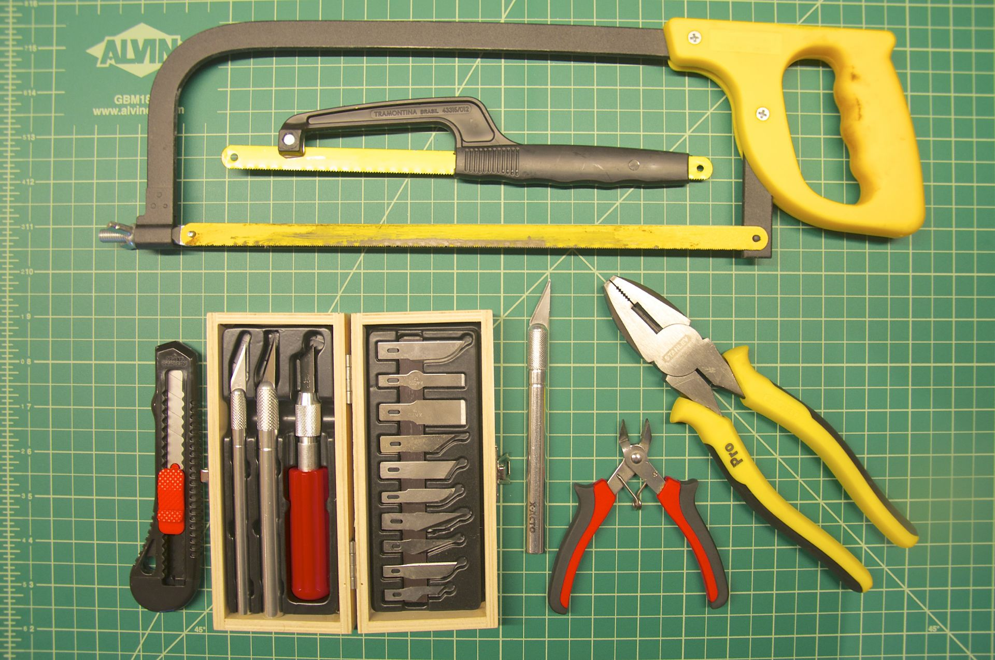
Ferramentas de Suporte à Implementação de CI/CD
Ferramentas de gerenciamento de projetos: Trello, Asana, JIRA.
Ferramentas de monitoramento: Prometheus, Grafana, New Relic.
Ferramentas de automação de implantação: Docker, Kubernetes, Ansible.
Esta Foto de Autor Desconhecido está licenciado em CC BY-SA

Slide 36
Tendências Futuras em CI/CD
Automação avançada: Uso crescente de automação inteligente, como integração com IA e aprendizado de máquina.
Integração com IA e ML: Utilização de análises preditivas para otimizar o fluxo de trabalho de CI/CD.
Segurança e conformidade: Integração de práticas de segurança e conformidade de maneira mais rigorosa no processo de CI/CD.

Slide 37

Considerações de Segurança em CI/CD
Integração de testes de segurança: Garantir que o software seja robusto contra ameaças cibernéticas.
Proteção de dados sensíveis: Certificar-se de que dados confidenciais são protegidos durante todo o processo.
Controle de acesso: Restringir o acesso a ambientes de produção e dados sensíveis apenas a pessoas autorizadas.

Slide 38
Implementação Gradual de CI/CD
Estratégias de adoção: Abordagens iterativas e incrementais para implementar CI/CD.
Testes piloto: Começar com projetos menores e ampliar gradualmente.
Iterações progressivas: Implementar partes do processo de CI/CD em cada iteração do projeto.

Slide 39
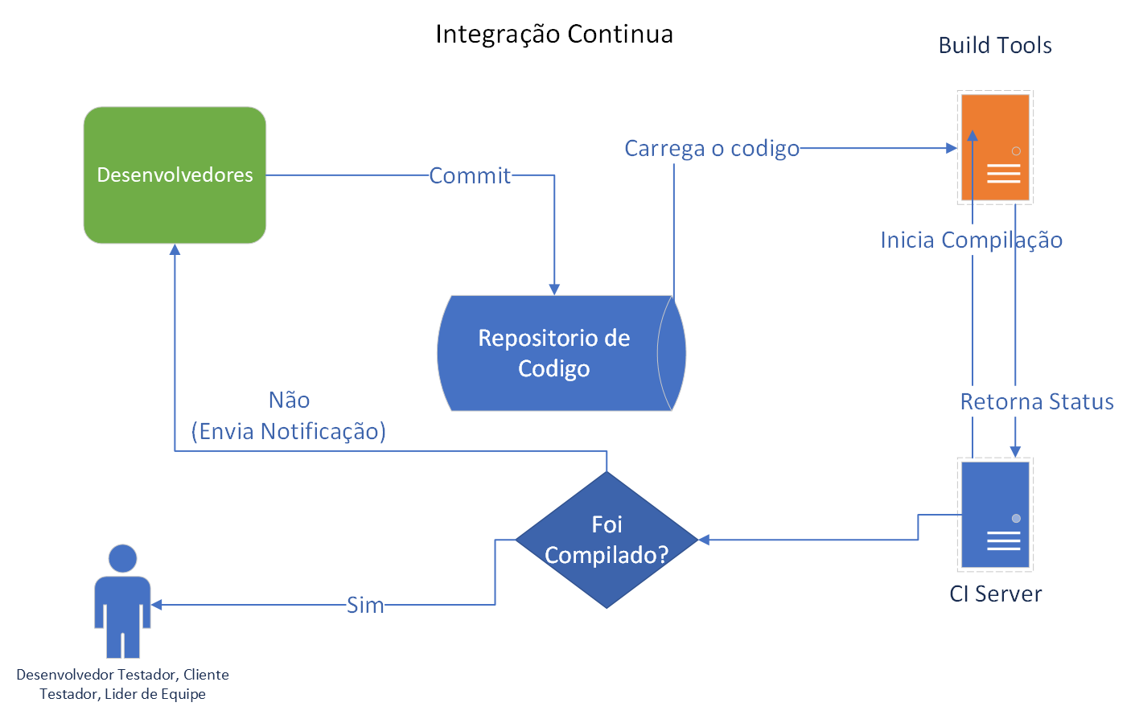

Slide 40
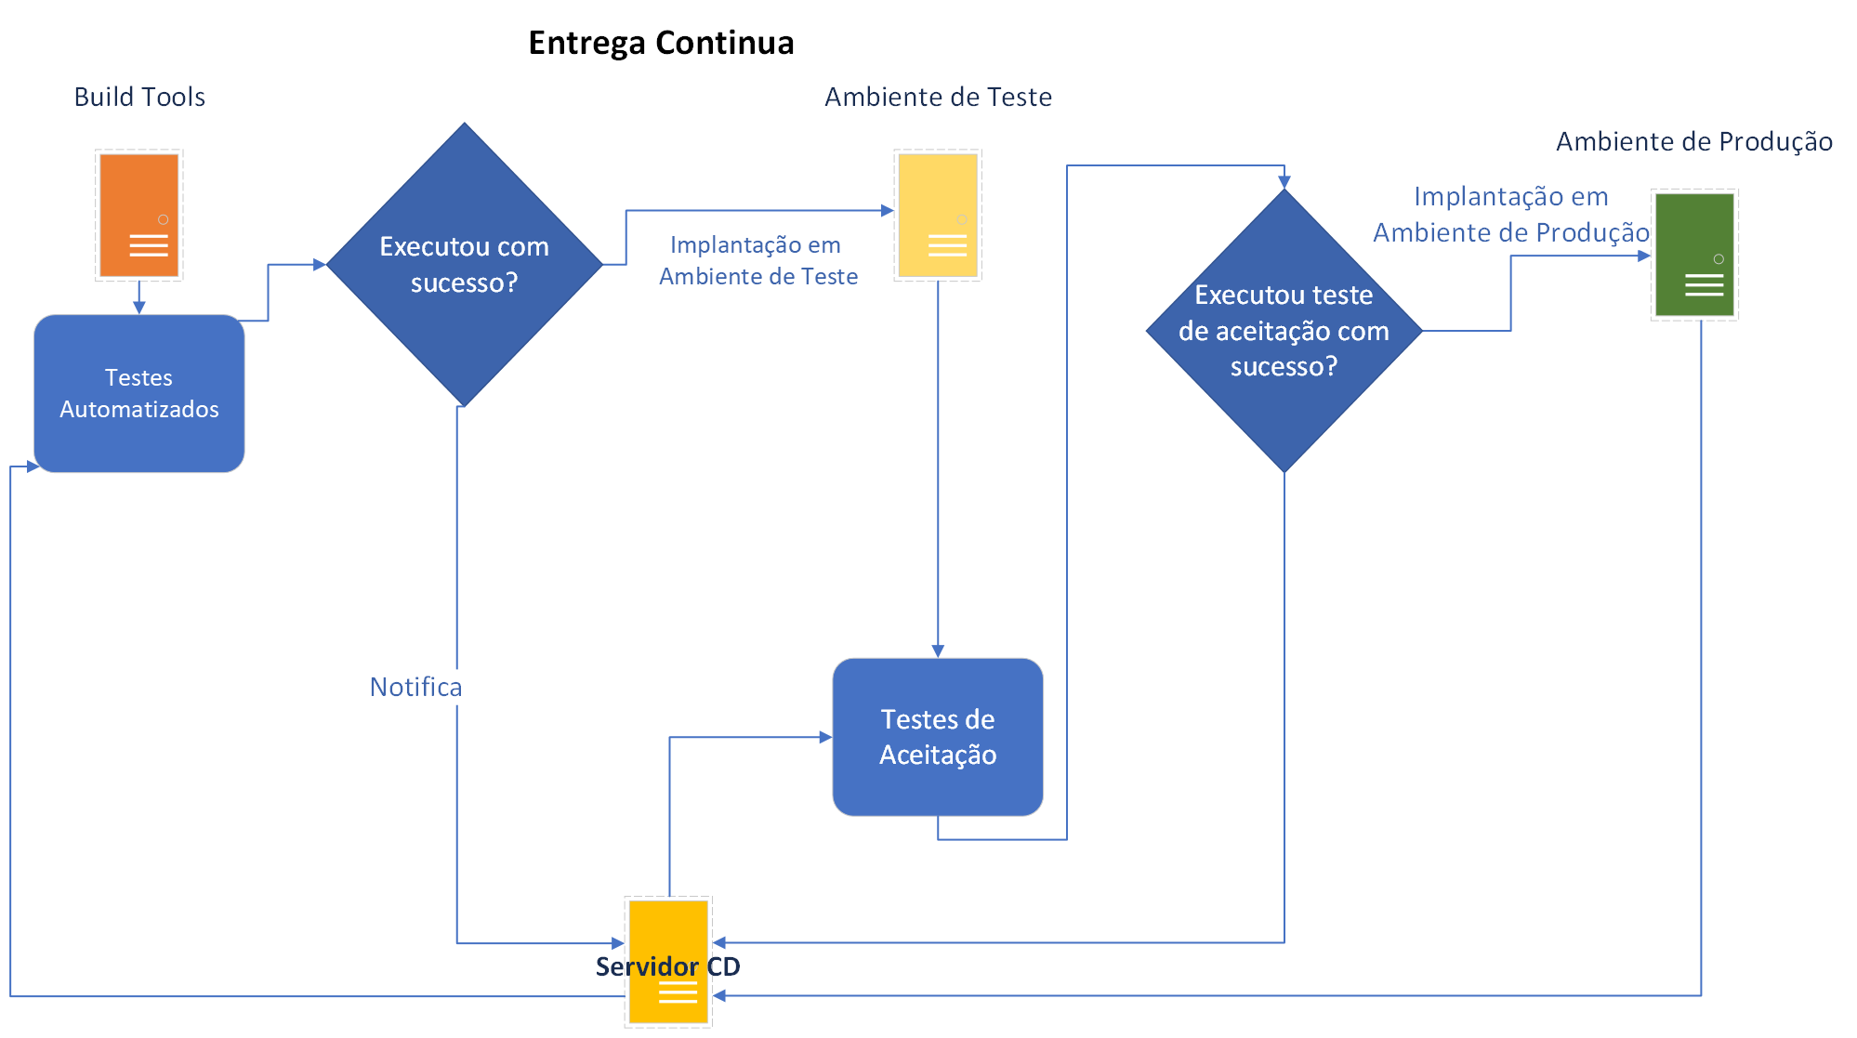

Slide 41
Considerações Finais
Recapitulação: Relembrando os principais pontos abordados sobre Integração Contínua e Entrega Contínua.
Importância da Automação: A automação de processos é essencial para garantir eficiência e qualidade.
Impacto nas Organizações: A adoção de CI/CD está transformando a maneira como as equipes de desenvolvimento trabalham.
Preparação para o Futuro: O conhecimento em CI/CD é uma habilidade valiosa para enfrentar os desafios da engenharia de software moderna.
Exploração Contínua: Convidamos você a continuar explorando e aprofundando seus conhecimentos em Integração Contínua e Entrega Contínua.

